Slide 1
2022-2023
L’inscription
en première année de licence (L1)
Première inscription
à la faculté des Sciences et Ingénierie
de Sorbonne Université

Slide 2
Réussir son inscription administrative
Veillez à lire attentivement & entièrement ce document créé par l’équipe de la Scolarité du L1 pour vous accompagner dans vos démarches
PIED DE PAGE
Pour modifier le titre de la présentation en pied de toutes les diapos :
onglet [Insertion] | "En-tête/Pied" ;
dans le champ "Pied de page", indiquez le titre ;
cliquez sur le bouton [Appliquer partout].
Le titre de la section est à saisir ou à copier sur chaque diapo concernée.

Slide 3
Sommaire
MISE EN FORME DES PARAGRAPHES
Dans le sommaire, la numérotation des titres de niveau 1 est automatique.
Pour passer au niveau 2, utilisez le raccourci clavier [Alt] [Maj] [→].
Pour remonter au niveau 1, utilisez [Alt] [Maj] [←].
Vous pouvez aussi utiliser les outils de retrait dans l'onglet [Accueil].
Numéro d’Autorisation et inscription administrative
Dépôt des pièces justificatives
Finalisation de l’inscription administrative
Questions diverses
Coordonnées et plan du campus
PIED DE PAGE
Pour modifier le titre de la présentation en pied de toutes les diapos :
onglet [Insertion] | "En-tête/Pied" ;
dans le champ "Pied de page", indiquez le titre ;
cliquez sur le bouton [Appliquer partout].

Slide 4
1
Numéro d’autorisation et
inscription administrative

Slide 5
Un numéro d’autorisation C’est quoi ?
Pour m’inscrire, j’ai besoin de mon numéro d’autorisation.
Il peut s’agir de :
Mon identifiant Parcoursup : exemple P22012345
(mon identifiant Parcoursup précédé de P22 ou de P220)
Mon identifiant Ecandidat : exemple E222FTKJ28SD
(mon identifiant Ecandidat précédé de E2)
Mon identifiant donné par le secrétariat pédagogique du L1 : exemple SU0000589
L’inscription en L1
Première inscription à la faculté des Sciences et Ingénierie

Slide 6
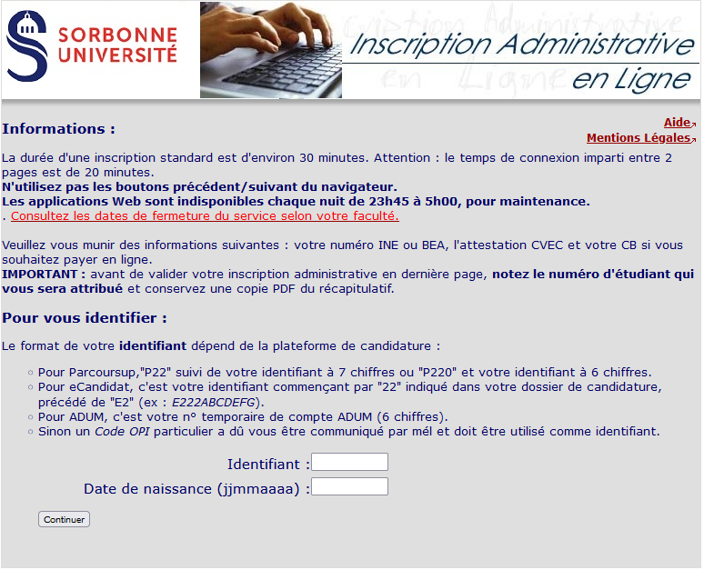
Je me connecte sur IAPRIMO

Slide 7
Je remplis mes informations
Les données suivantes sont déjà pré-remplies :
Mon nom
Mon prénom
Ma date de naissance et
La formation à laquelle je suis autorisée ou autorisé à m’inscrire
Attention ! Je n’oublie pas d’indiquer :
Mon statut de boursier, si c’est le cas
Mon adresse postale exacte pour l’envoi de ma carte étudiante
Mon dernier établissement et toutes les données de mon cursus qui me sont demandées

Slide 8
Je n’oublie pas de cliquer
1- sur ENVOYER à la fin de la saisie pour recevoir sur ma boîte mail le récapitulatif d’inscription avec le numéro étudiant (à noter précieusement) et la liste des pièces justificatives.
Important : Je pense à vérifier mes spams.
2- sur TERMINER pour valider l’inscription en ligne.

Slide 9
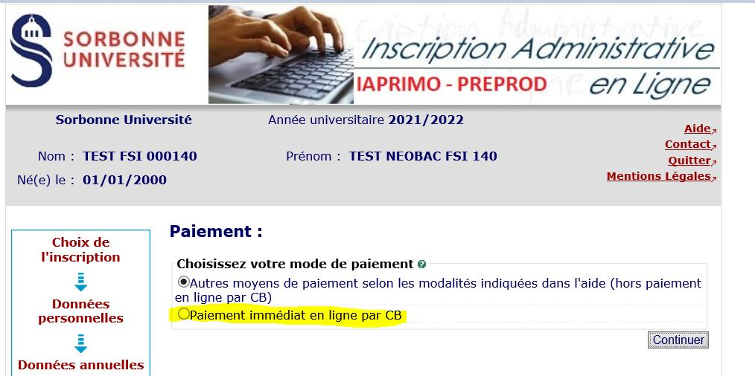
Je paye mes droits d’inscription
Si je ne suis pas boursière ou boursier, je paye mes droits universitaires en ligne en choisissant le type de paiement :
Pour information, le paiement immédiat est conseillé pour accélérer l’inscription.

Slide 10
2
Dépôt des pièces justificatives

Slide 11
Je dépose les pièces sur PJWEB
Afin de me connecter sur la plateforme, j’ai besoin d’un mot de passe :
Je vais recevoir sur ma boite mail, d’ici 24h environ, un message contenant mon numéro étudiant et un code d’activation, ainsi que l’adresse sur laquelle je dois me connecter. Je pourrai créer mon mot de passe (à garder soigneusement car il me servira à accéder aux différentes ressources numériques de l’Université).
Je n’oublie pas de :
Télécharger l’attestation de la CVEC (QR Code inclus).
C’est indispensable, même si je suis boursière ou boursier
Transmettre mon attestation de bourse
Pièce d’identité, photo, JDC,…
Le titre d’accès Licence (relevé des notes du baccalauréat).
Si c’est un baccalauréat français, il est téléchargeable sur le site internet Cyclades, rubrique : modifier mes informations
Et je pense à confirmer le dépôt de mes pièces.
L’inscription en L1
Première inscription à la faculté des Sciences et Ingénierie

Slide 12
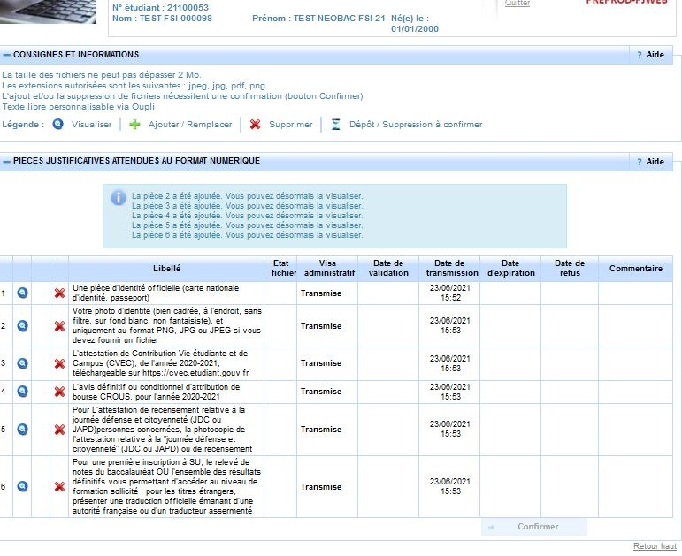
Je dépose les pièces sur PJWEB
Copie-écran de la page sur PJWEB, une fois mes pièces justificatives transmises :

Slide 13
3
Finalisation de l’inscription administrative

Slide 14
Je vérifie mon inscription
Mon inscription administrative est aboutie si :
L’inscription sur IAPRIMO est bien terminée
Le paiement en ligne est effectué
Le mail et le code d’activation sont reçus
Le mot de passe est créé
Le dépôt des pièces sur PJWEB est finalisé
Je surveille ma boîte mail (y compris les spams) : des informations concernant le traitement de mon dossier d’inscription me seront envoyées (dossier complet, pièces justificatives manquantes, paiement incomplet,…)

Slide 15
4
Questions diverses

Slide 16
J’ai des questions
1- J’ai déjà payé en ligne mais je reçois un message automatique pour procéder au paiement. Que faire ?
Je me renseigne en écrivant à sciences-sgfi-scolarite@sorbonne-universite.fr
2- Je n’ai pas pu payer en ligne. Ai-je un autre moyen de paiement ?
Je peux envoyer un chèque accompagné de ce document à l’adresse indiquée.
3- Je n’ai pas reçu mon code d’activation au bout de 72h :
Je vérifie mes spams et sinon j’écris à : sciences-sgfi-scolarite@sorbonne-universite.fr
4- Je n’ai pas encore ma notification de bourse. Que puis-je indiquer ?
Je dois me déclarer non boursière ou non boursier et demander un remboursement de mes droits d’inscription dès l’obtention de ma notification définitive de bourse.
5- Je n’arrive pas à me connecter sur les différentes applications.
Seuls Internet Explorer 11, Edge, Chrome et la dernière version de Firefox sont supportés. En cas d’erreur, je vérifie que le javascript et les cookies ne sont pas bloqués.

Slide 17
5
Coordonnées & Plan du CAMPus

Slide 18

Scolarité du L1
sciences-sgfi-scolarite@sorbonne-universite.fr
Faculté des Sciences et Ingénierie
Campus Pierre et Marie Curie
4 place Jussieu
75252 Paris cedex 05
Bâtiment Atrium
Niveau J – Porte J07
Case courrier 1214
Accueil en période d’inscriptions :
Du lundi au vendredi
9h30-12h30 / 13h30-16h

Slide 19
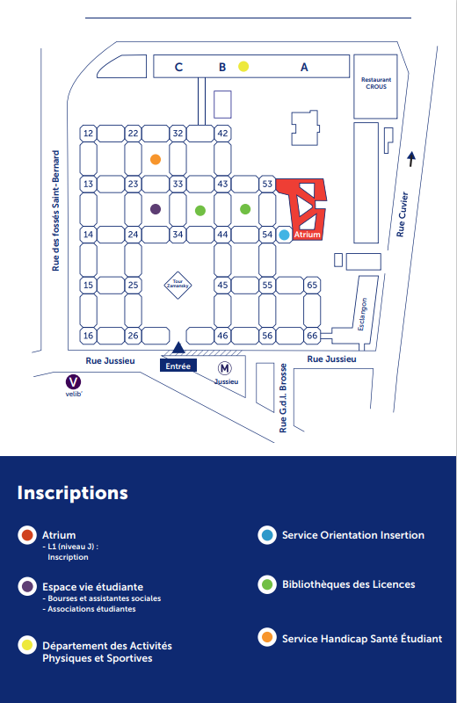

Slide 20
MERCI

